Slide 1
15, Dezember
Tiere und Farben

Slide 2
Substantive
die Maus –Mäuse
die Antilope –Antilopen
der Bison –Bisons
der Hamster –Hamster
der Hund –Hunde
der Kanarienvogel –Kanarienvögel
das Känguru –Kängurus
die Kuh –Kühe
das Lama – Lamas
das Meerschweinchen – Meerschweinchen
der Pinguin – Pinguine
das Pferd – Pferd
der Schmetterling – Schmetterlinge
die Schildkröte – Schildkröten
die Spinne – Spinnen
der Tiger – Tiger
der Wolf – Wölfe

Slide 3
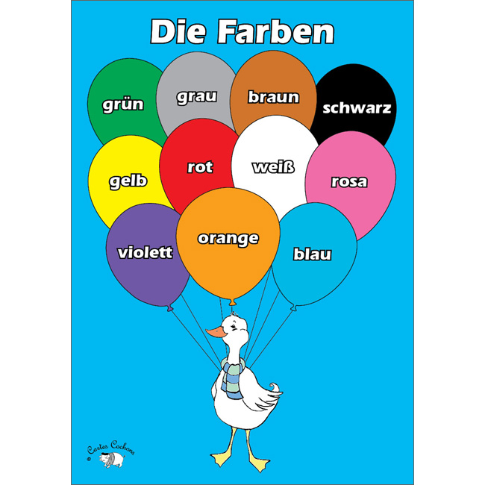
Farben

Slide 4
Englisch, Deutsch und Russisch – was passt zusammen
white | grey | black | brown | red | green | blue | yellow
gelb | braun | weiß | rot | grün | grau | schwarz | blau
красный | желтый | серый | синий | белый | зеленый | коричневый | Черный

Slide 5
Finde ein Tiere Für jede Farbe
Hunde sind braun oder grau oder ….
Schmetterlinge sind…

Slide 6
Sammelt Fragen und Antworten
1. Hast du ein Lieblingstier?
1. Ja, mein Lieblingstier ist…
2. Hast du ein Haustier?
2. Ja, einen ….
3. Ist er – sie groß-klein?
3. Sie – er ist …..

